Slide 1

喵喵电影——
亚马逊电影数据分析
数据仓库项目答辩
1552635 胡嘉鑫
1552672 吴可菲
1552673 陈明曦
1552674 李 源
Notes:
READ PLEASE!
Before you open this template be sure that you have installed these fonts:
GeosansLight.ttf from: http://www.dafont.com/geo-sans-light.font
New Cicle Semi.ttf from: http://www.dafont.com/new-cicle.font
fontawesome-webfont.ttf from: http://fortawesome.github.io/Font-Awesome
All fonts are free for use in commercial projects!
If you have any problems with this presentation, please contact with me from this page: http://graphicriver.net/user/Bandidos

Slide 2

工作步骤
模型
优化
数据
清洗
数据
展示
原始
数据
爬取
建立
模型
数据
存储

Slide 3
数据规模
160,986 电影
38,188 导演
127,908 演员
15,541 制作公司
461 风格
38 版本
251，978 商品
7911,684 电影评论

Slide 4
内容概要
1
模型 逻辑&物理
2
功能 查询&数据展示
3
优化 性能比较
4
存储 MySQL引擎

Slide 5
1
模型 逻辑&物理

Slide 6
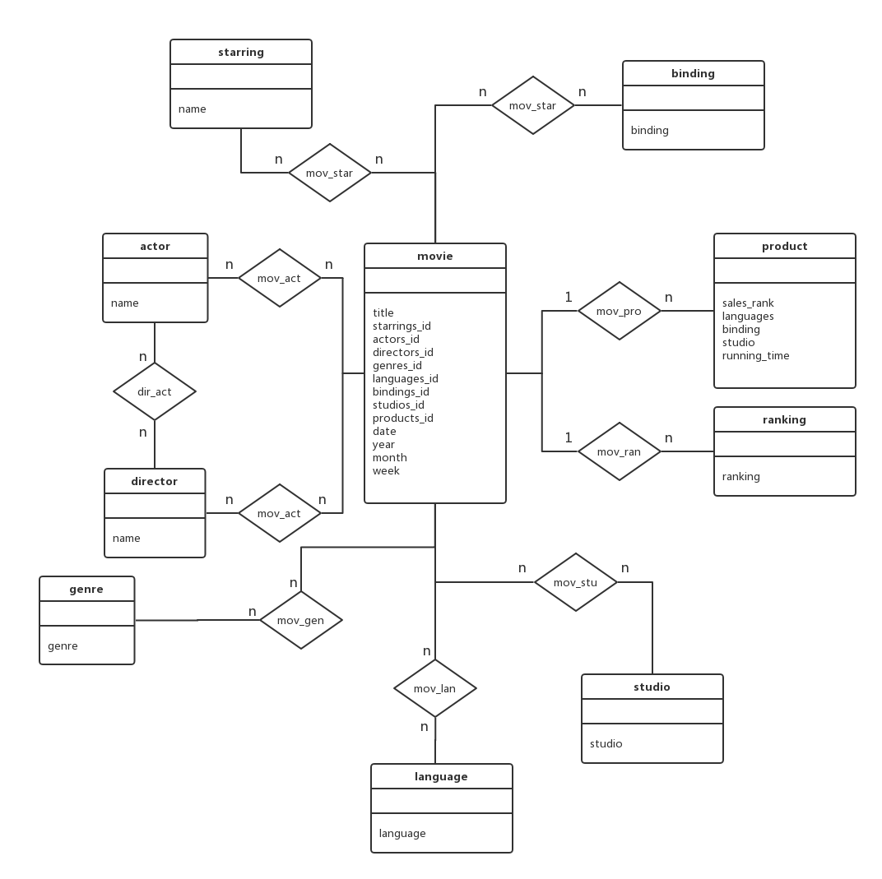
逻辑模型
E-R 图

Slide 7
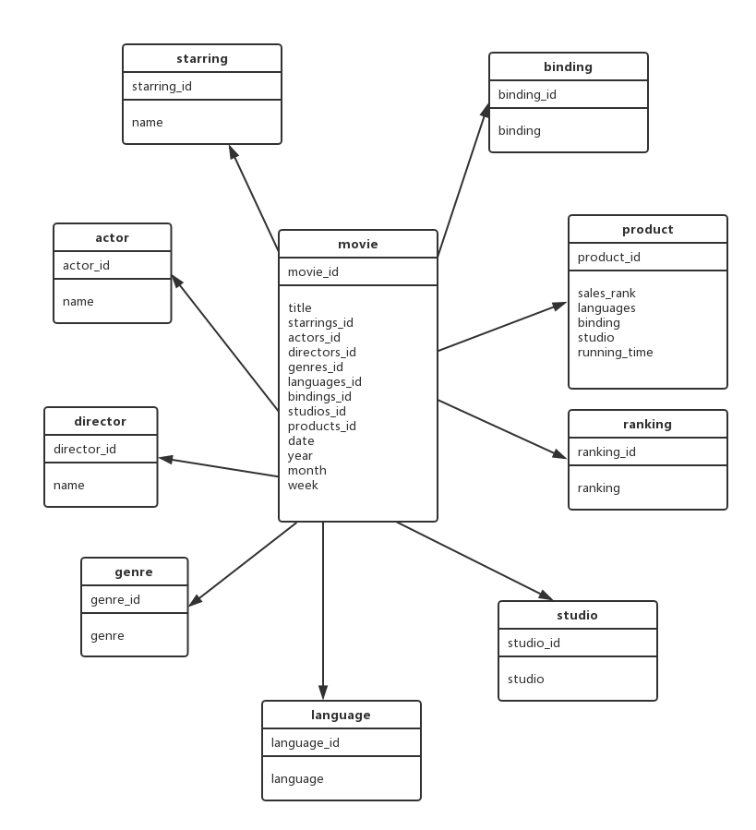
混合模型
星型模型

Slide 8
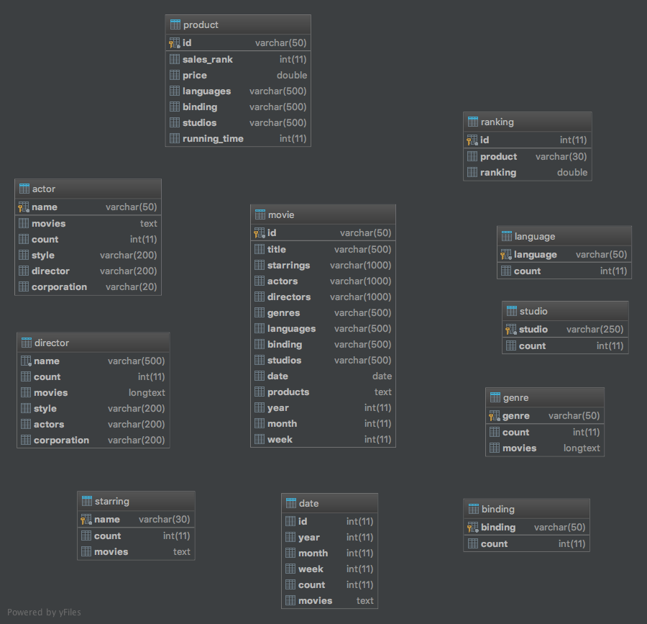
物理模型

Slide 9
2
功能 查询&数据展示

Slide 10
功能概要
总体数目概况
数据可视化
按电影名称
各风格电影数
按导演名称
主演
电影及商品信息
按演员名称
参演
功能概要
导演风格
按风格名称
年
电影评分
按上映时间
月
电影评论
组合查询
周
信息查询
电影风格趋势

Slide 11
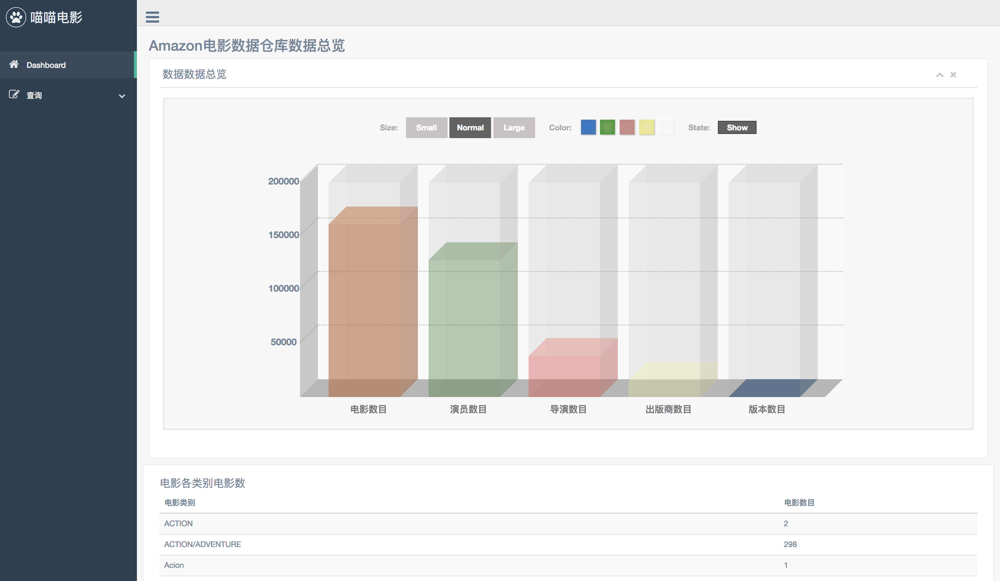
数据展示
首页展示数据概况，包括电影数、导演数、演员数，以及不同风格的电影数

Slide 12
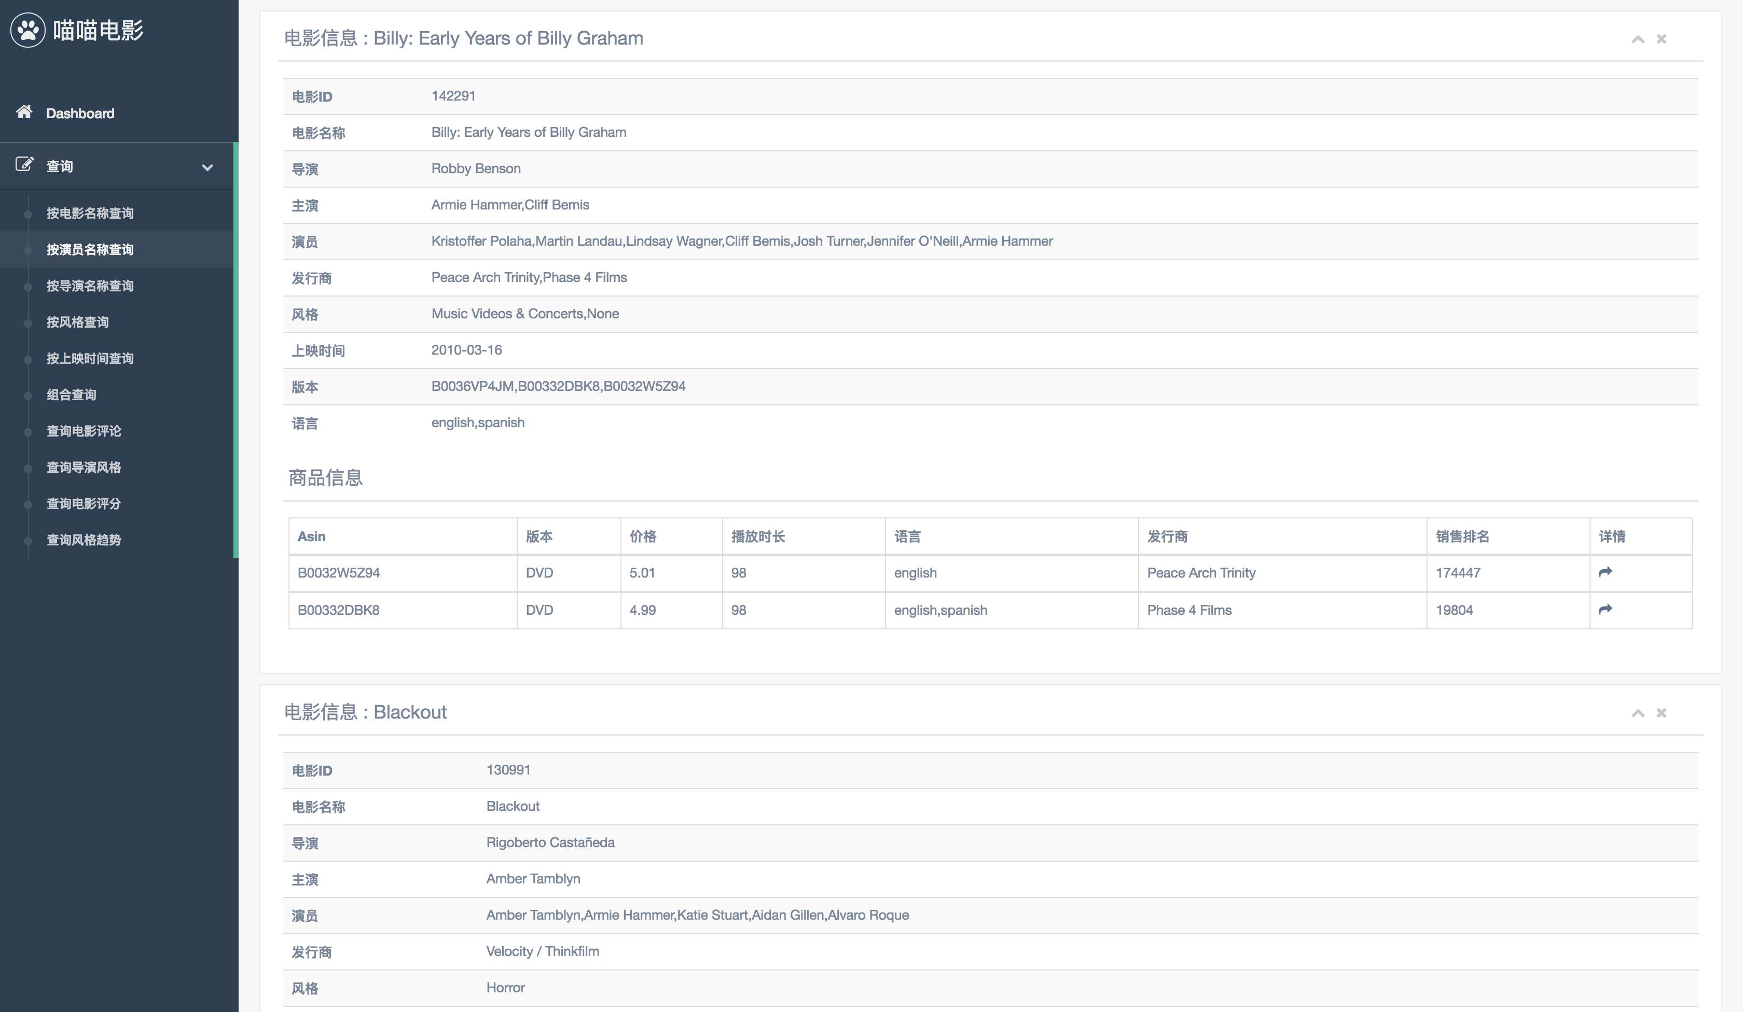
电影信息查询
通过输入电影名称、导演名称、演员名称、电影风格、上映时间等查询电影信息，及该电影对应的商品信息

Slide 13
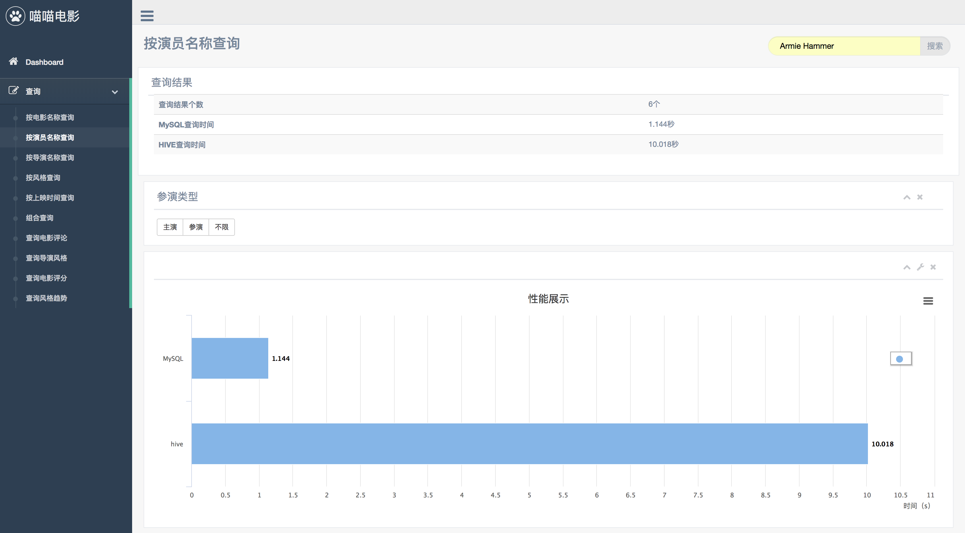
电影信息查询
输入演员名称之后，还可以选择其是主演还是参演

Slide 14
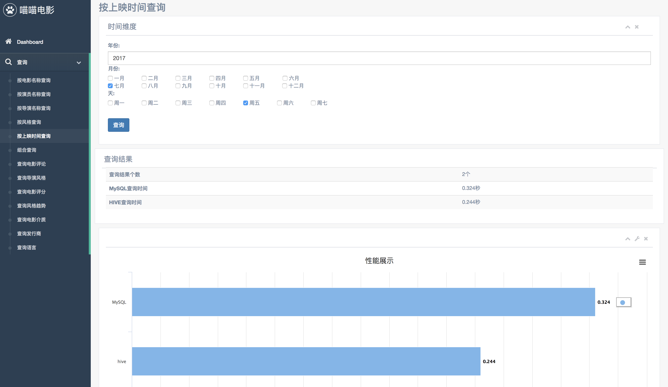
电影信息查询
根据输入的年份，选择月、周。

Slide 15
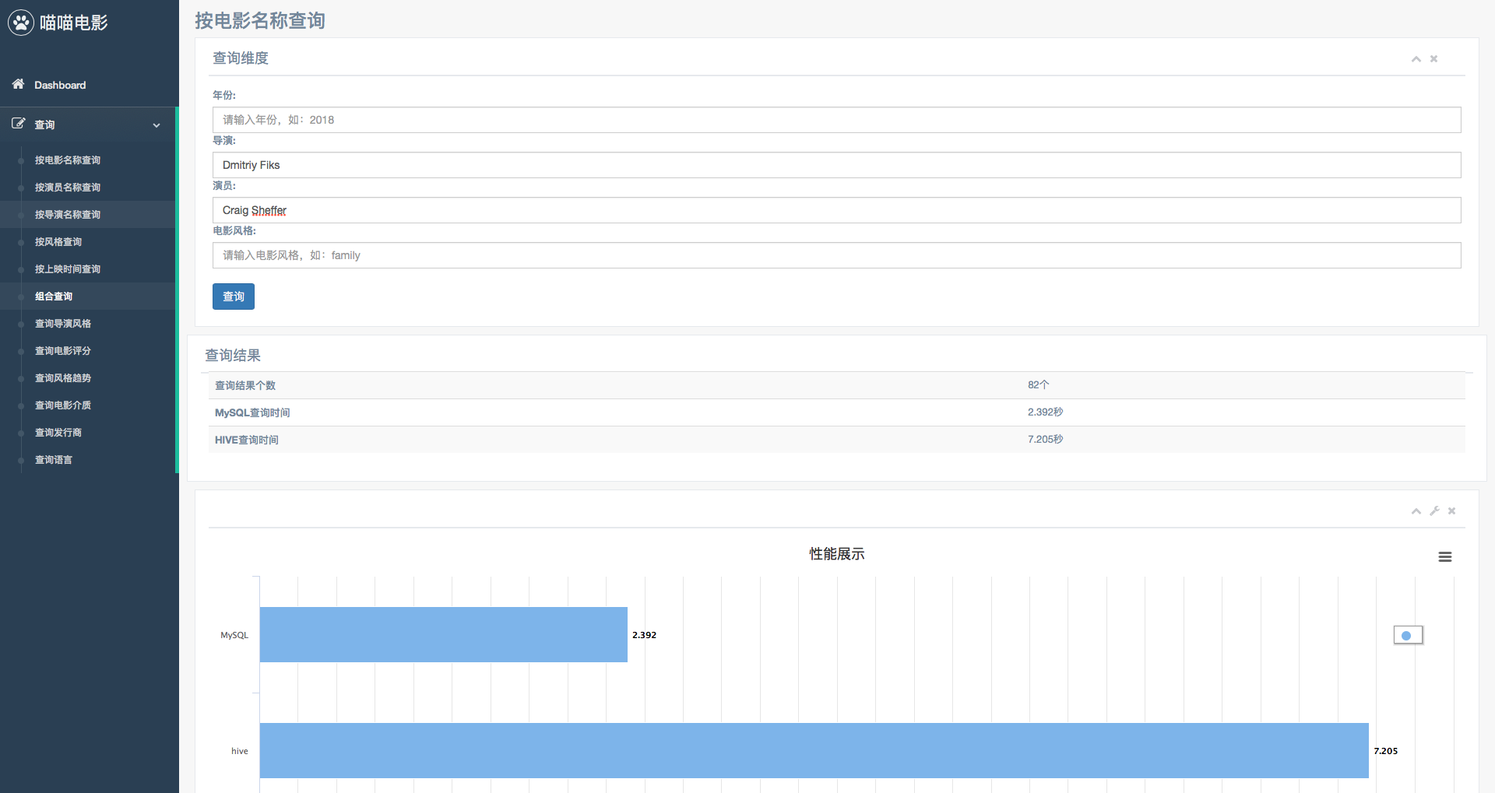
电影信息查询
组合查询根据电影上映年份、演员名称、导演名称、电影风格组合查询

Slide 16
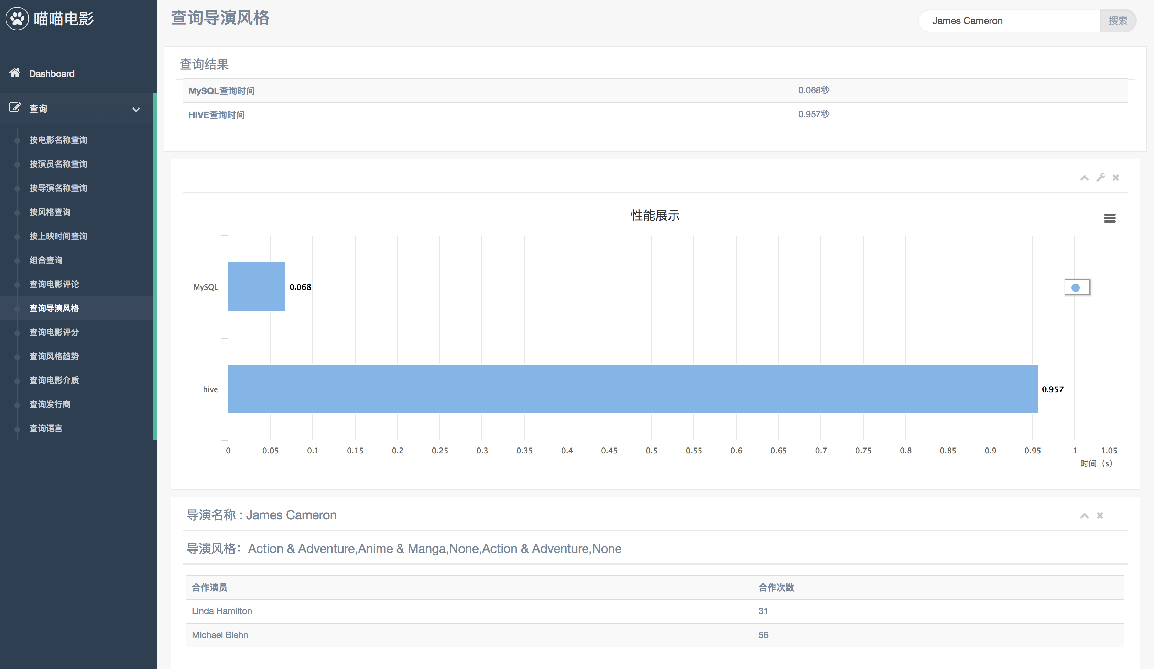
导演风格查询
通过输入导演名称，显示该导演合作演员的次数排行，并根据导演最喜欢合作的演员判定导演的风格

Slide 17
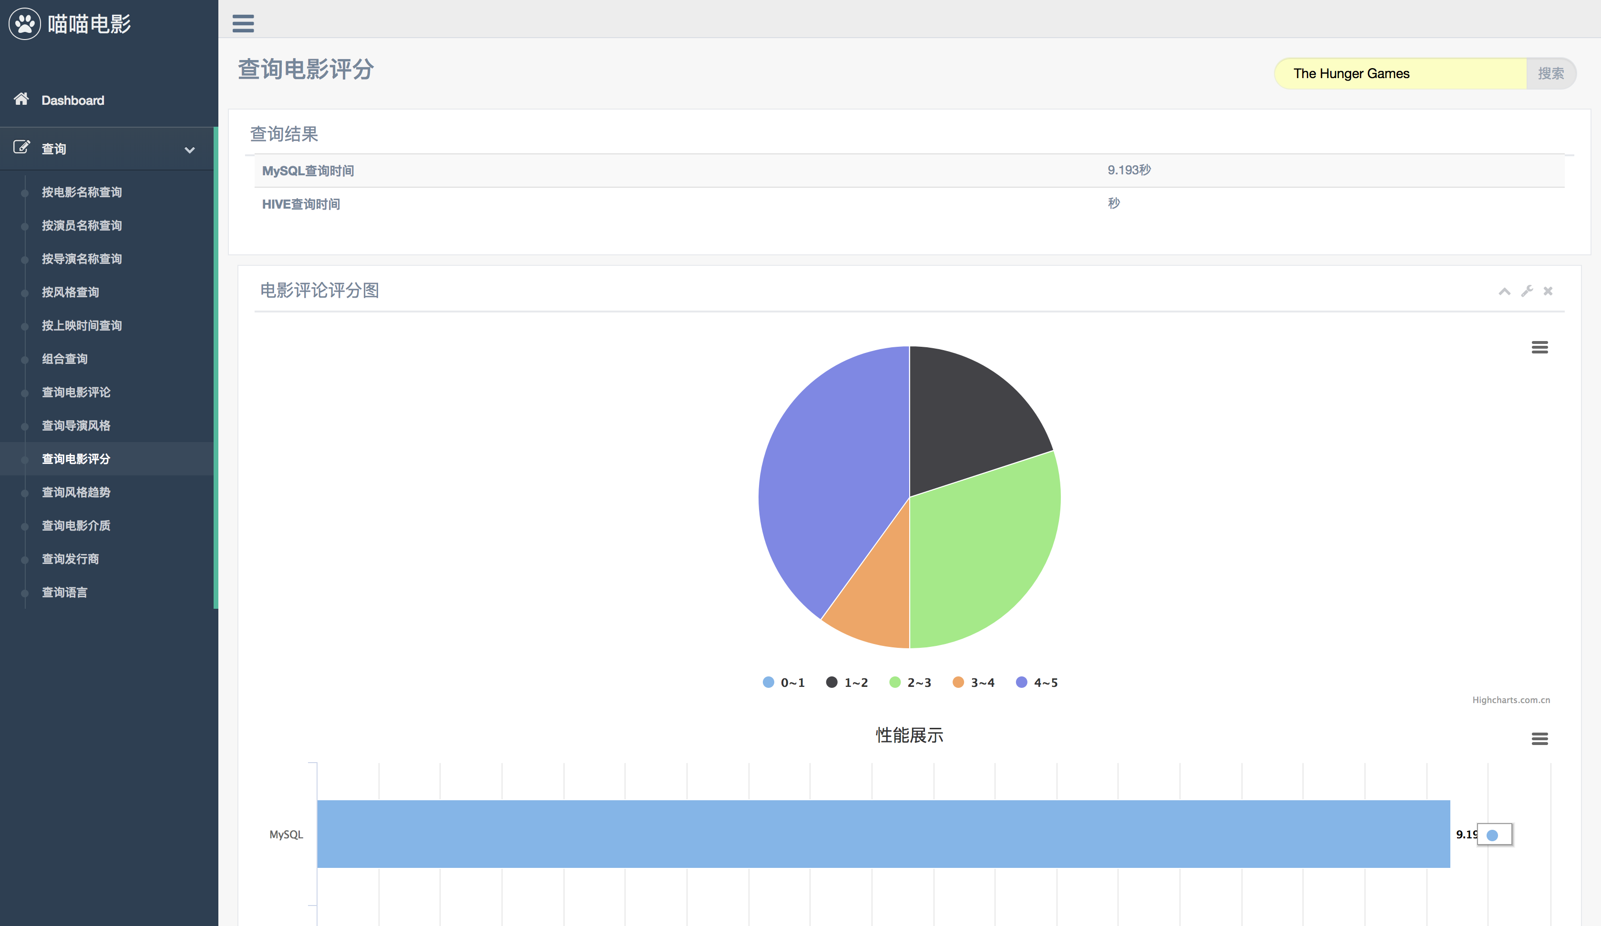
电影评分查询
通过输入电影名称，显示亚马逊用户对该电影的评分，并根据评分的分布画扇形图直观显示

Slide 18
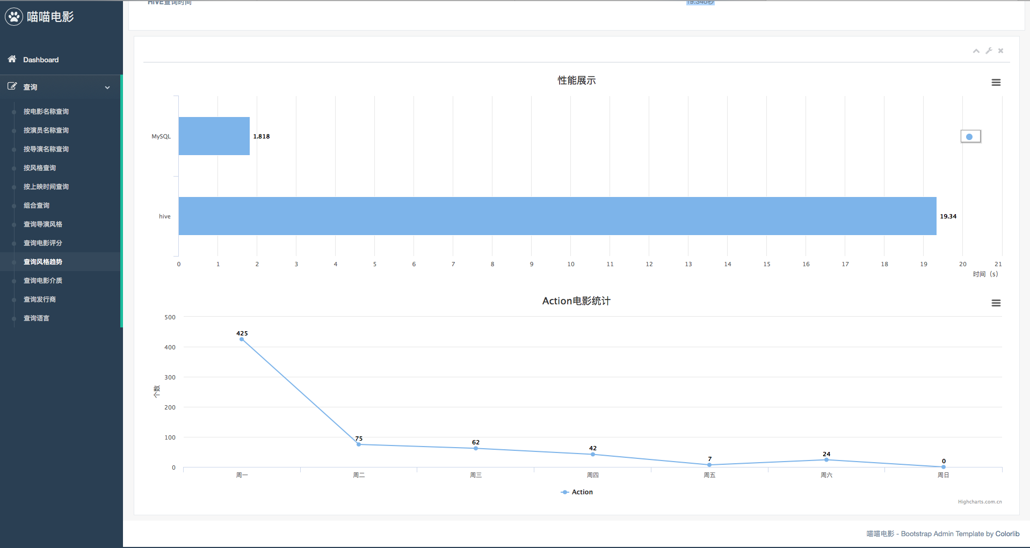
风格趋势查询
通过输入电影风格，选择按年或月或日进行查询，则可以获得该类风格电影从不同时间维度统计得到的 电影数。

Slide 19
3
优化 性能比较

Slide 20


性能比较
？

Slide 21
4
存储 MySQL引擎

Slide 22
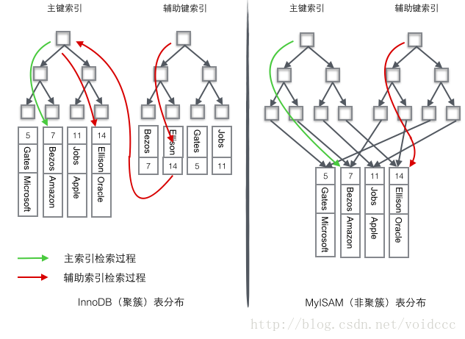
MySQL引擎
InnoDB
聚簇索引
MyISM
非聚簇索引

Slide 23
Thanks for Watching

